Slide 1
Capag segundo Portaria MF nº 501/17
Junho/2018

Slide 2
Princípios
Simplicidade
Transparência
Abrangência
Espelhar rapidamente medidas de ajuste fiscal

Slide 3
CAPAG
A nova metodologia para apuração da Situação Fiscal dos entes subnacionais será composta por três indicadores. Estes têm como objetivo apurar:
o grau de solvência do ente;
o nível de poupança;
a situação do caixa.
Os indicadores 1 e 2 podem receber conceito A, B ou C. O terceiro indicador recebe apenas o conceito A ou C.
De acordo com a composição dos conceitos obtidos em indicador é determinada a situação fiscal do ente, conforme será explicado a seguir.

Slide 4
Endividamento (DC)
Endividamento: este indicador tem por objetivo avaliar o grau de solvência do ente, por meio de seu estoque de passivos.
$$\frac{Dívida Consolidada Bruta }{Receita Corrente Líquida}$$
Metodologia de cálculo (REGRA GERAL): os valores são obtidos do Anexo 02 do RGF (Demonstrativo da Dívida Consolidada Líquida) nas seguintes contas:
DÍVIDA CONSOLIDADA – DC (I)
RECEITA CORRENTE LÍQUIDA - RCL
Parâmetros para avaliação
Faixa | Sinalização
DC < 60% | A
60% < DC < 150% | B
DC > 150% | C

Slide 5
Poupança Corrente (PC)
Poupança Corrente: este indicador procura verificar se o ente está fazendo poupança suficiente para absorver o crescimento de suas despesas, pois estas normalmente crescem a uma taxa maior que a receita.
$$\frac{Despesas Correntes }{Receita Corrente Ajustada}$$
Metodologia de cálculo: O período de apuração: os três últimos exercícios e adota-se a média ponderada entre eles, com pesos de 50% para o exercício imediatamente anterior ao ano de apuração, 30% para o penúltimo e 20% para o antepenúltimo.
As Receitas Correntes Ajustadas são a Receitas Correntes somadas às Receitas Correntes Intraorçamentárias, menos a Dedução de receita para a formação do FUNDEB.
Parâmetros para avaliação
Faixa | Sinalização
PC < 90 % | A
90% < PC < 95 % | B
PC > 95 % | C

Slide 6
Índice de Liquidez (IL)
Índice de Liquidez: verifica se o ente tem uma situação de caixa que permita honrar suas obrigações financeiras de curto prazo.
$$\frac{Obrigações Financeiras }{Disponibilidade de Caixa Bruta}$$
Metodologia de cálculo: Ambos os valores necessários para a apuração do indicador são obtidos do Anexo 05 do RGF (Demonstrativo da Disponibilidade de Caixa).
Considera apenas os valores referentes aos recursos não vinculados.
Parâmetros para avaliação
Faixa | Sinalização
IL < 1 | A
IL > 1 | C

Slide 7
Regra de Classificação da Situação Fiscal do Ente
Após a apuração de cada um dos três indicadores a sinalização obtida em cada um deles é utilizada para o enquadramento da Situação Fiscal do ente, conforme a tabela abaixo:
Indicador de Endividamento
 |  | Indicador de Poupança
 |  | A |  | B (nova coluna) |  | C
Indicador de liquidez |  | A | C | A | C | A | C
Indicador de endividamento | A | A | C | B | C | C | C
 | B | B | C | B | C | C | C
 | C | B | C | B | C | C | D
Faixa | Sinalização
DC < 60% | A
60% < DC < 150% | B
DC > 150% | C
Indicador de Poupança
Faixa | Sinalização
PC < 90 % | A
90% < PC < 95 % | B
PC > 95 % | C
Indicador de Liquidez
Faixa | Sinalização
IL < 1 | A
IL > 1 | C
Como o indicador de endividamento refere-se a um estoque que está sendo acumulado há muitas décadas e seu ajuste requer esforços de longo prazo, por mais que o ente tenha uma situação boa de curto/médio prazo (caixa líquida e poupança positivos), ele não poderia contratar nenhuma operação de crédito garantida

Slide 8
Fonte dos Dados para o Cálculo da CAPAG
Indicador I: endividamento
Indicador II: poupança corrente
Indicador III: liquidez
PAF
PAF
PAF (Anexo VI do PAF, com base no Anexo V do RGF)
Entes com PAF
RGF
Balanço Anual (DCA)
RGF
Entes sem PAF

Slide 9
Revisão da Capag
Portaria MF nº 501/2017
A revisão da nota da Capag é aplicada aos entes com classificação A ou B apenas;
Entes com classificação C ou D não têm sua nota revisada com base na previsão do Art. 5º da Portaria;
Em hipótese alguma a revisão melhorará a classificação do ente subnacional;
As fontes de informações para revisão da nota são o RREO e RGF do último período do ano imediatamente anterior.

Slide 10
Processo de Cálculo – Entes sem PAF (ex: 2018 e 2019)
Fonte de dados para cálculo dos Indicadores da Capag
Exercício 2018
Exercício 2019
Publicação do último RGF do Exercício de 2017
Publicação do DCA do exercício de 2017
Publicação do DCA do exercício de 2017
Publicação do último RGF do Exercício de 2018
Jan/2018
Abr/2018
Jan/2019
Abr/2019
I | RGF (2017)
II | DCA (2016) e RREO (2017)
III | RGF (2017)
I | RGF (2017)
II | DCA (2017)
III | RGF (2017)
I | RGF (2018)
II | DCA (2017) e RREO (2018)
III | RGF (2018)
I | RGF (2018)
II | DCA (2018)
III | RGF (2018)
Indicadores
Indicador II, de poupança corrente, é calculado oficialmente em abril a partir do DCA, porém é simulado com o RREO em janeiro para possivelmente suspender a CAPAG caso a classificação caia para C

Slide 11
Processo de Cálculo – Entes com PAF (ex: 2018 e 2019)
Fonte de dados para cálculo dos Indicadores da Capag
Exercício 2018
Exercício 2019
Publicação do último RGF do Exercício de 2017
Publicação do DCA do exercício de 2017
Avaliação do
PAF de 2017
Publicação do DCA do exercício de 2017
Avaliação do
PAF de 2018
Publicação do último RGF do Exercício de 2018
Jan/2018
Maio/2018
Jun/2018
Jan/2019
Abr/2019
Jun/2019
I | RGF (2017)
II | PAF (2016) e RREO (2017)
III | RGF (2017)
I | RGF (2017)
II | PAF (2017)
III | RGF (2017)
I | RGF (2018)
II | PAF (2017) e RREO (2018)
III | RGF (2018)
I | RGF (2018)
II | PAF (2018)
III | RGF (2018)
Indicadores
Indicador II, de poupança corrente, é calculado oficialmente em junho a partir do PAF, porém é simulado com o RREO em janeiro para possivelmente suspender a CAPAG caso a classificação caia para C

Slide 12
Processo de revisão

Slide 13
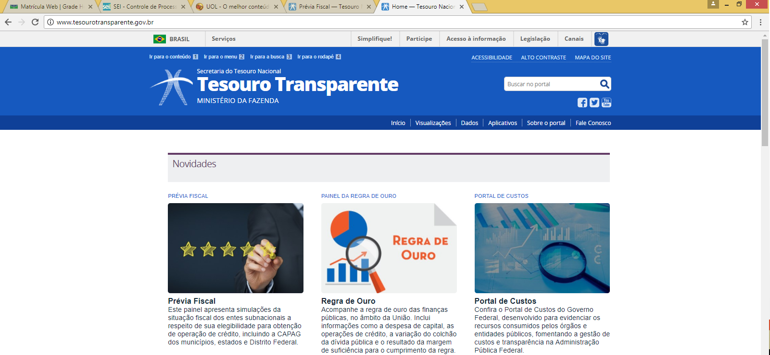
CAPAG no Tesouro Transparente

Slide 14
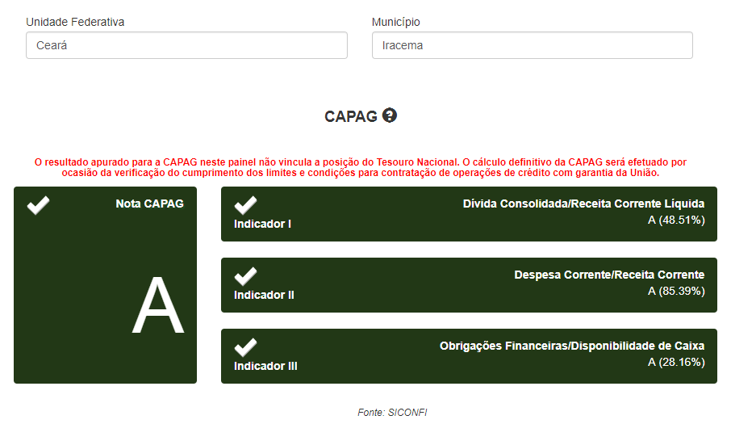
Ente com todas as informações corretas

Slide 15
Obrigada!
COREM
SURIN

